Slide 1





Unitygame_
aws _project
201866009 김성훈

Slide 2


0. Contents
1
2
3
4
5
소개
게임 개발
AWS 설정
Unity와 AWS 통합
점수
목 차

Slide 3


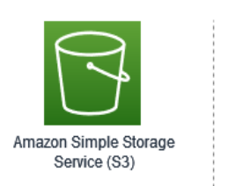



소개

Slide 4

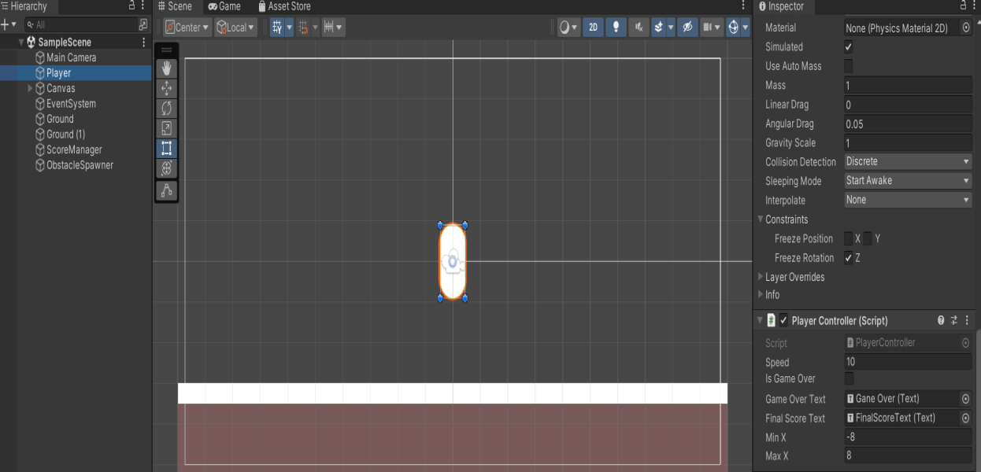

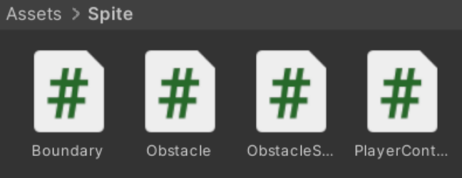
게임 개발
- Web에 실행할 간단한 2D 게임
- 유니티의 구성요소
- 아래는 스크립트 일부(깃허브)

Slide 5

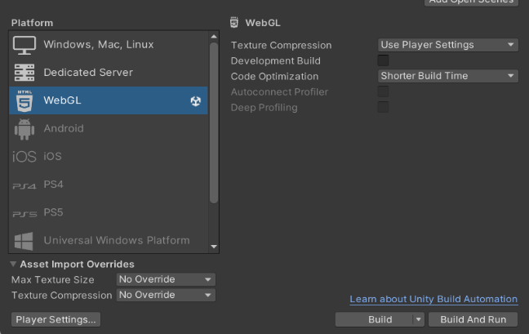
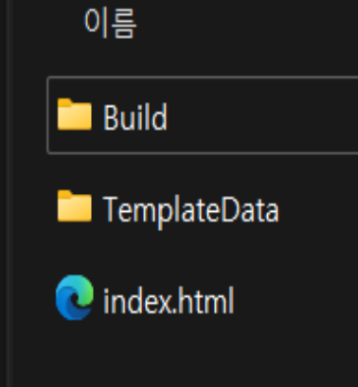

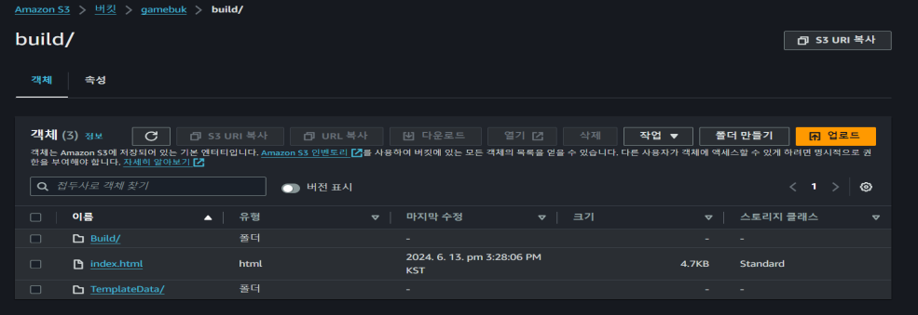

AWS 설정
-S3-

Slide 6

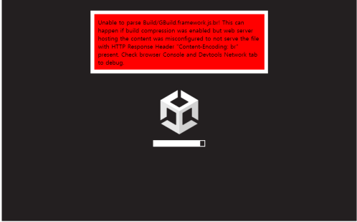
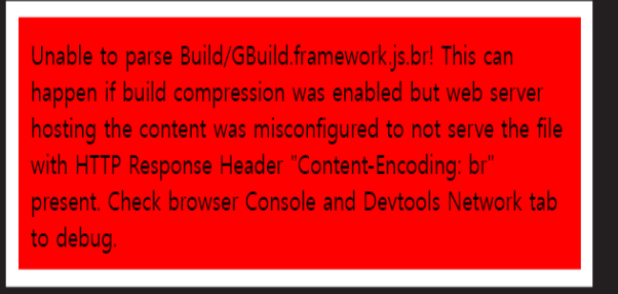
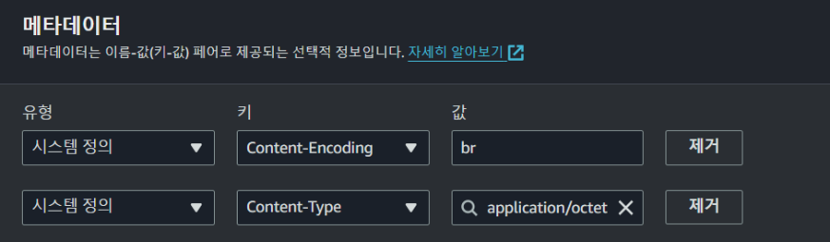
AWS 설정
-S3-
- Unity 기본 압축은 Brotli 압축방식이라
.br이 붙은 파일에 메타 데이터를 Content-Encoding에 br 추가

Slide 7
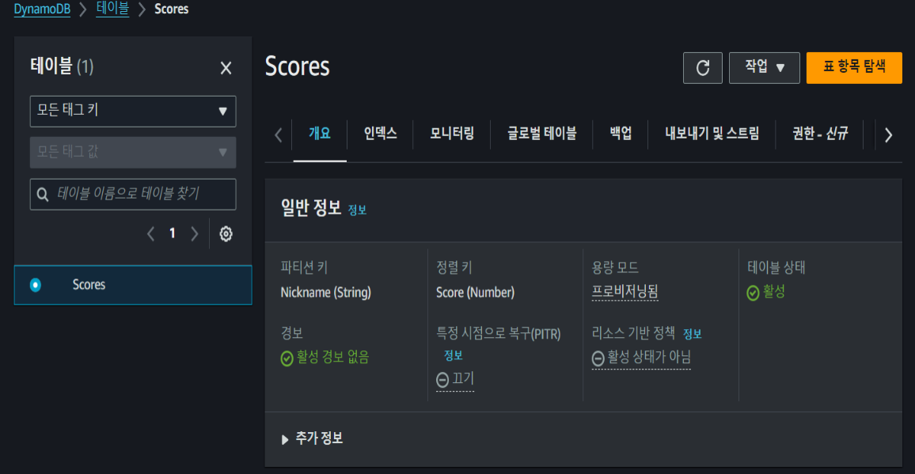
AWS 설정
-DynamoDB -
- DynamoDB 에서 점수 저장을 위한
Scores 테이블 생성
(일부 설정 PPT 생략)

Slide 8
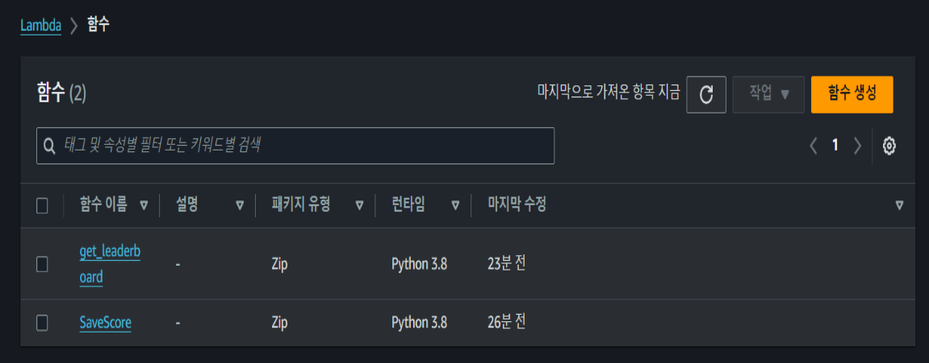
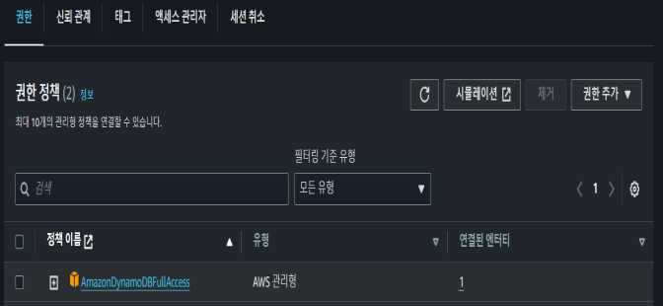
AWS 설정
-Lambda -
- get_leaderboard 함수랑 SaveScore함수 생성
- IAM 역할 설정 및 권한 부여
(일부 설정 PPT 생략)

Slide 9
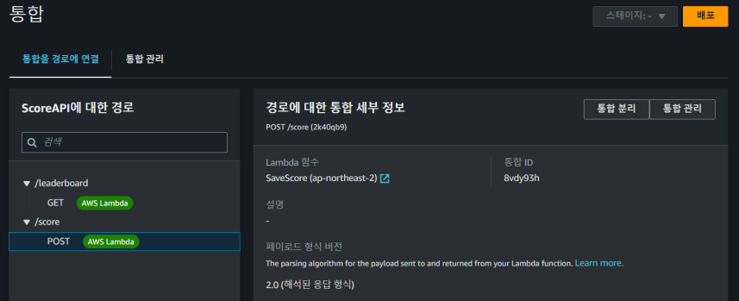
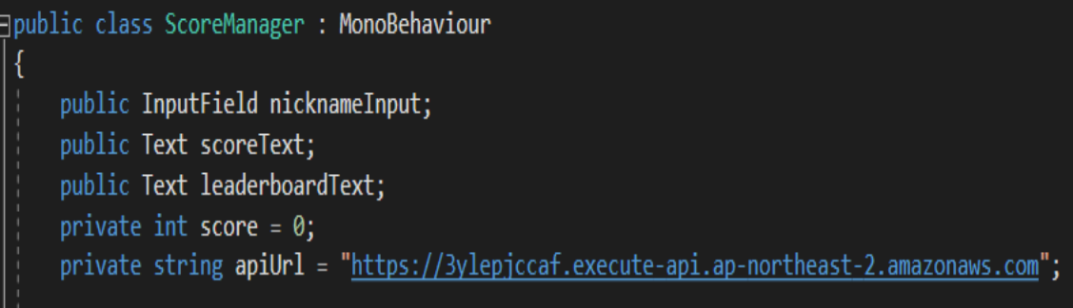

AWS 설정
API
Gateway
- API Gateway 생성 및 설정
- 경로 및 메서드 설정 (POST /score, GET /leaderboard)
- Integration Request 및 Mapping Templates 설정
(일부 PPT 생략)

Slide 10

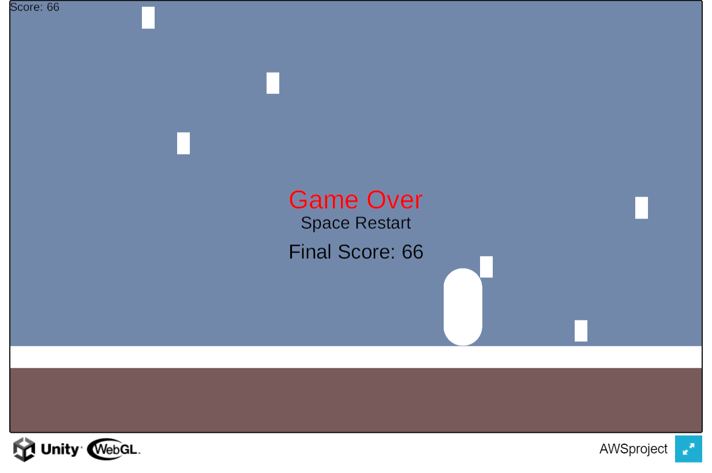
게임 플레이
(동영상 용량이 커서 깃 업로드 안돼서 삭제하고 이미지 대체)

Slide 11

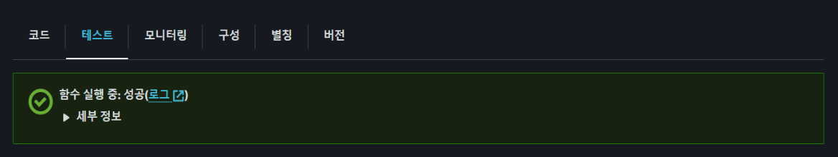
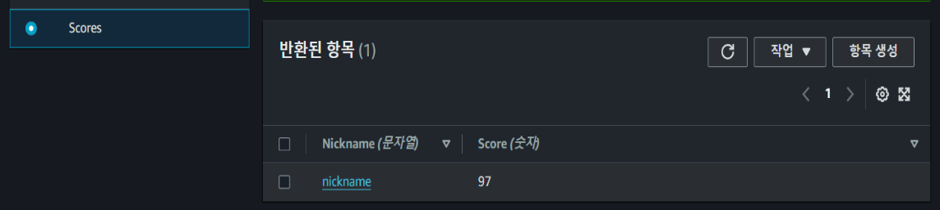
Scores(점수)
문제
- 점수를 Scores 반환
- 테스트 할때는 잘 되었는데 막상 웹에서 실행하니 점수 반환이 제대로 이루어지지 않음
- API 호출하는 코드 문제
- Unity 빌드할때 전용 SDK사용
설명
https://docs.aws.amazon.com/ko_kr/mobile/sdkforunity/developerguide/getting-started-unity.html
인증관련
https://aws.amazon.com/ko/blogs/korea/aws-unity-sdk-game/

Slide 12

THANK YOU!
Git 주소: https://github.com/SinSuwol/aws_game

